Slide 1
Отчет о реализации муниципальной программы «Обеспечение комфортного и безопасного проживания населения на территории муниципального образования «Северодвинск» на 2016 ‑ 2021 годы» (в редакции постановления Администрации Северодвинска от 14.03.2018 № 95-па) за 2017 год
Комитет жилищно-коммунального хозяйства, транспорта и связи Администрации Северодвинска

Slide 2
При реализации Программы в 2017 году
Созданы условия для безопасного и комфортного проживания граждан в многоквартирных домах
Повышена эффективность, надежность и качество работы инженерных сетей
Обеспечена сохранность автомобильных дорог муниципального образования «Северодвинск»
Благоустроены территории муниципального образования «Северодвинск»
Организовано транспортное обслуживание населения Северодвинска

Slide 3
Финансирование Программы в 2017 году Плановый объём Кассовое исполнение 677 995,5 тыс.руб., в том числе: 661 482,2 тыс.руб., в том числе:
Средства местного бюджета 582 089,7 тыс.руб.
Средства областного бюджета 63 089,4 тыс.руб.
Средства федерального бюджета 32 820,3 тыс.руб.
Средства местного бюджета 566 224,8 тыс.руб.
Средства областного бюджета 62 737,4 тыс.руб.
Средства федерального бюджета 32 520 ,0 тыс.руб.

Slide 4
Бюджетные средства, выделенные на реализацию Программы, освоены на 0,977%

Slide 5
Средства областного бюджета
выделялись в рамках соглашений «О предоставлении субсидии на софинансирование дорожной деятельности» в отношении автомобильных дорог общего пользования местного значения, капитального ремонта и ремонта дворовых территорий многоквартирных домов, проездов к дворовым территориям многоквартирных домов населенных пунктов
выделялись в рамках реализации государственной программы Архангельской области «Развитие энергетики и жилищно-коммунального хозяйства (2014-2020 годы)» на реализацию приоритетного проекта
«Формирование комфортной городской среды»

Slide 6
Средства федерального фонда
выделялись на реализацию приоритетного проекта «Формирование комфортной городской среды» в рамках Государственной программы Архангельской области «Развитие энергетики и жилищно-коммунального хозяйства (2014-2020 годы)» в целях исполнения Государственной (федеральные целевые) программы Российской Федерации «Энергоэффективность и развитие энергетики»

Slide 7
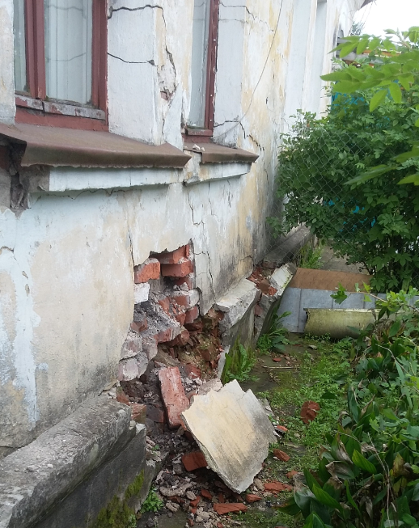
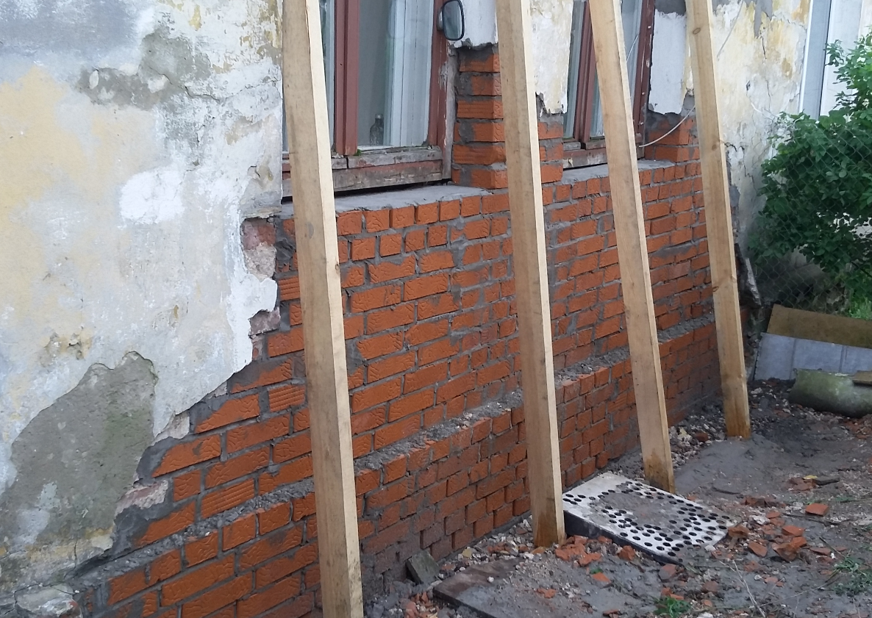
Проведено обследование и укрепление конструкций 8 многоквартирных домов
До ремонта
После ремонта

Slide 8
В рамках реализации региональной программы капитального ремонта общего имущества в многоквартирных домах за счет средств фонда капитального ремонта, сформированного собственниками помещений многоквартирных домов на счете регионального оператора, выполнен капитальный ремонт 9 многоквартирных домов (далее – МКД)
Основные виды капитального ремонта общего имущества МКД
Ремонт крыши
Ремонт инженерных коммуникаций
Ремонт лифтов
Ремонт фасадов

Slide 9
Снижены риски возникновения аварийных ситуаций на муниципальных сетях: обеспечено содержание и текущий ремонт инженерных сетей водоснабжения и водоотведения протяжённостью 1361,6 погонных метров
Обеспечено содержание ливневой очистной станции и трёх канализационно-насосных станций
Проведена очистка сетей ливневой канализации протяженностью 497 п. м
Выполнен капитальный ремонт канализационно-насосной станции №16
Выполнен капитальный ремонт фекальной канализации протяжённостью 66,6 п. м
Восстановлено благоустройство после проведения капитального ремонта инженерных сетей
Выполнен капитальный ремонт канализационно-насосной станции №17 (в части ремонта узла учёта теплоэнергии)
Осуществлён контроль за качеством дождевых вод
Выполнен капитальный ремонт участков сетей ливневой канализации
Выполнен капитальный ремонт 53 колодцев магистральной ливневой канализации

Slide 10
Обеспечено нормативное качество наружного освещения на территории муниципального образования «Северодвинск»
Выполнены работ по содержанию и ремонту
муниципальных электросетей протяжённостью 8 455 м
Капитально отремонтировано
365 м муниципальных электросетей

Slide 11
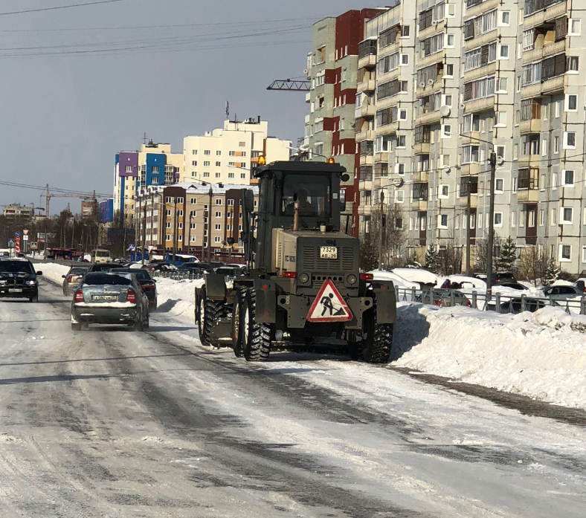
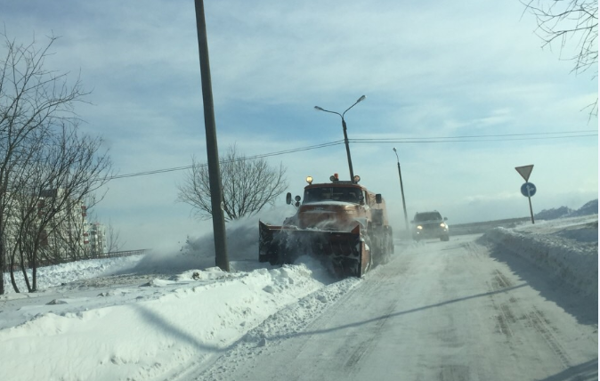
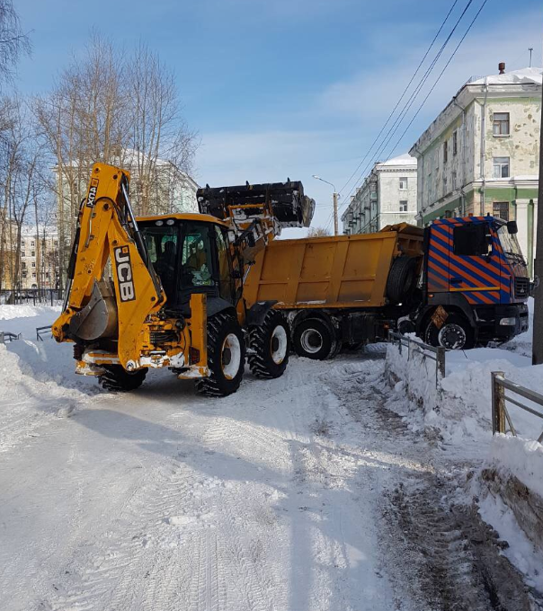
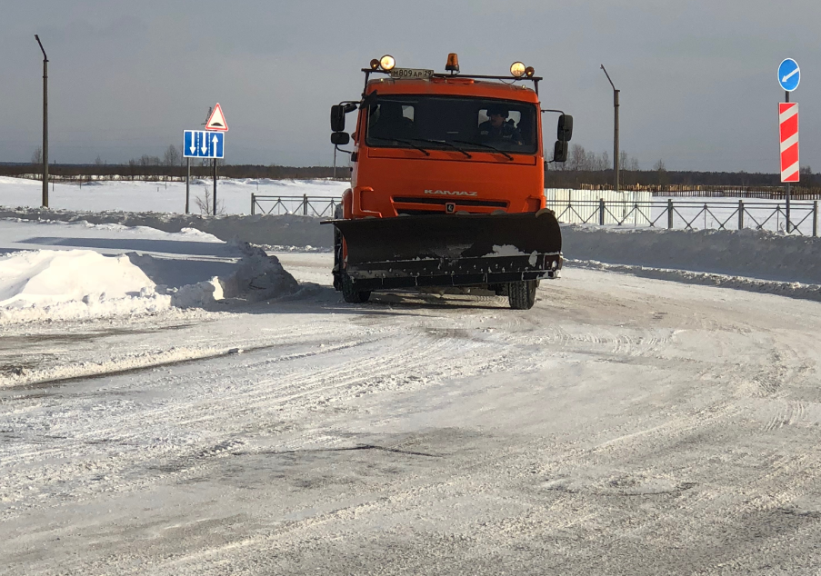
Обеспечено доведение параметров автомобильных дорог до нормативных эксплуатационных требований
Обеспечена эксплуатация улиц, автомобильных дорог протяжённостью 177,4 км.

Slide 12
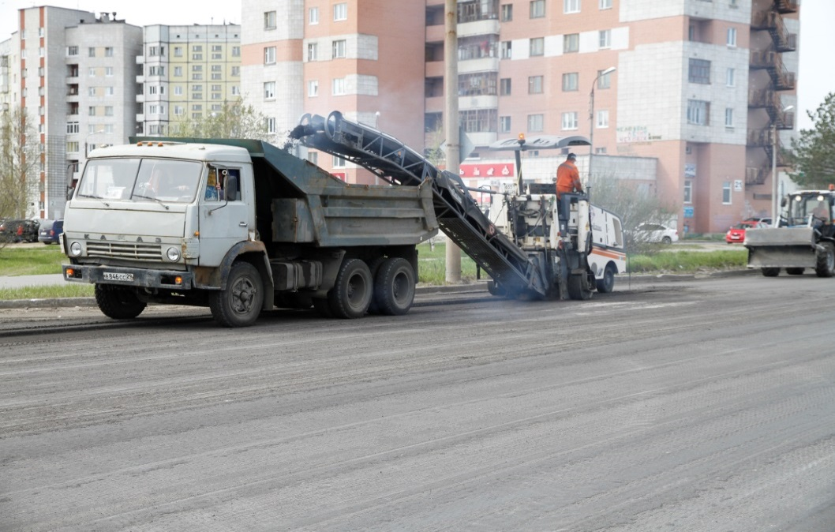
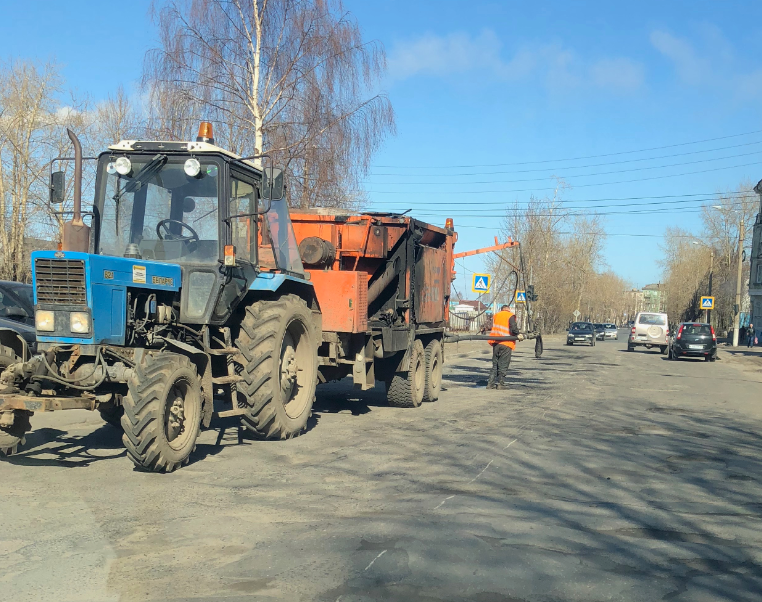
Выполнены работы по восстановлению изношенных верхних слоев асфальтобетонных покрытий на отдельных участках автомобильных дорог
Восстановлено изношенных верхних слоёв асфальтобетонных покрытий площадью
122 461 кв. м
Устранены деформации и повреждения асфальтобетонного покрытия дорог установками для ямочного ремонта на общей площади
23 795 кв. м

Slide 13
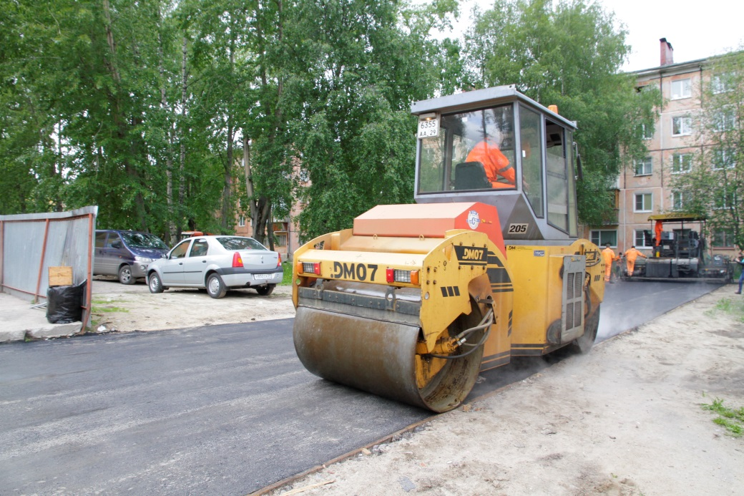
За счёт средств областного бюджета капитально отремонтированы внутриквартальные проезды общей площадью 28,4 тыс. кв. м

Slide 14
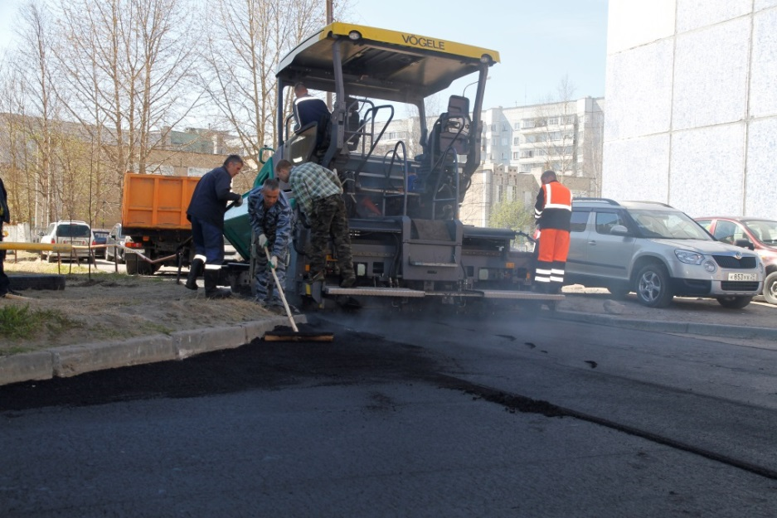
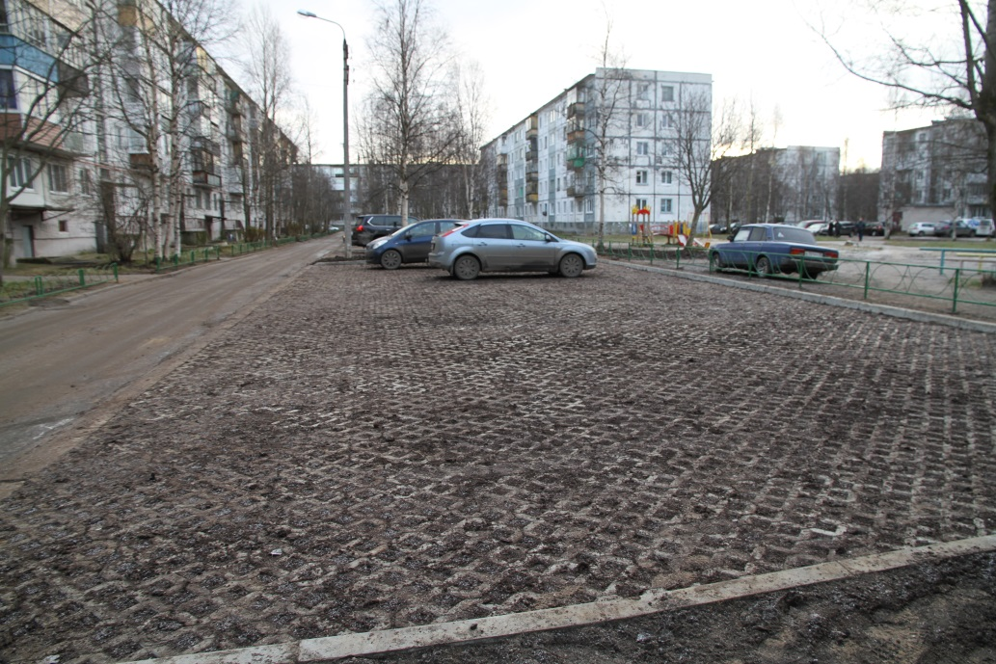
Проведены работы по повышению уровня благоустроенности дворовых территорий МКД
В рамках муниципальной адресной программы
«Формирование современной городской среды
муниципального образования «Северодвинск»
Выполнен ремонт дворовых проездов в восьми дворах многоквартирных домов общей площадью 2 944 кв. м

Slide 15
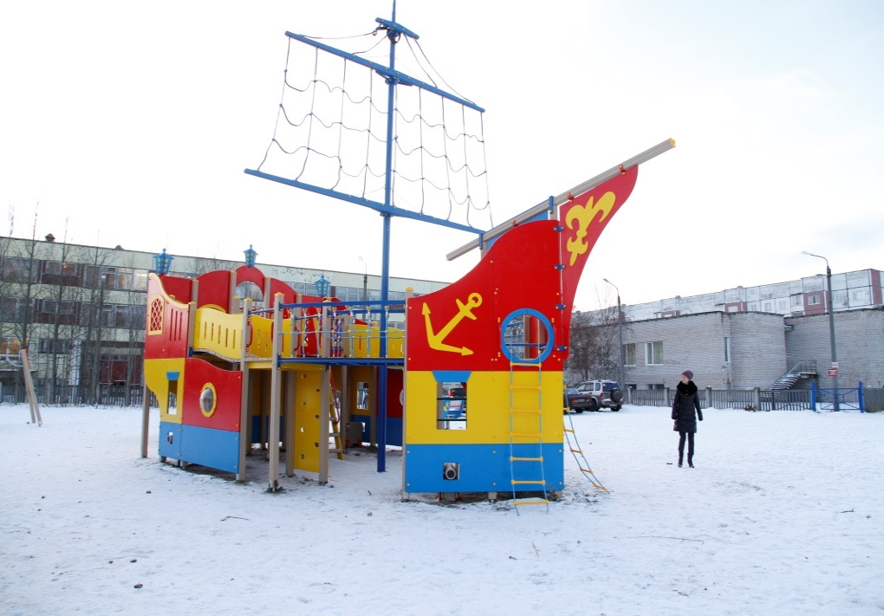
Выполнено комплексное благоустройство 10 дворовых территорий Общая стоимость работ составила 40 015,1 тыс. руб., из них: 32 520,1 тыс. руб. средства федерального бюджета 5 738,8 тыс. руб. средства областного бюджета 1 756,2 тыс. руб. средства местного бюджета
В рамках муниципальной адресной программы
«Формирование современной городской среды
муниципального образования «Северодвинск»
Перечень благоустроенных
дворов:
1. ул. Малая Кудьма, д.8
2. ул. Макаренко, д.22, д.24, д.26
3. ул. Портовая, д.17
4. ул. Карла Маркса, д.25
5. пр-т Победы, д.д. 50-56
6. б-р Строителей, д.25
7. б-р Строителей, д.27
8. ул. Арктическая, д.5
9. ул. Коновалова, д.2, 4, 4А, 6, 6А
10. ул. Комсомольская, д.11, 11А

Slide 16
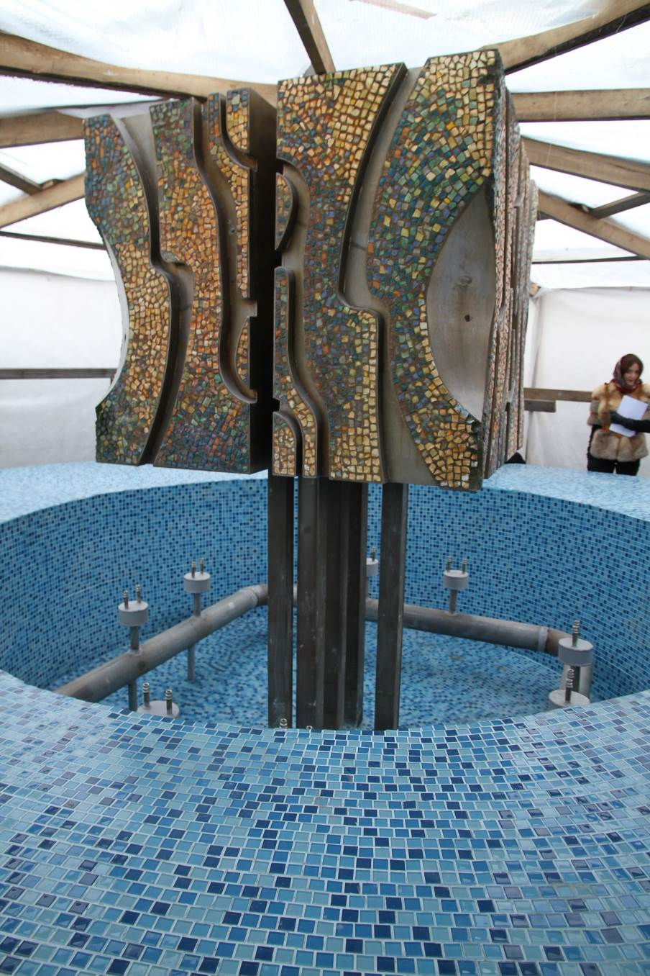
Благоустроены две общественные территории Общая стоимость работ составила 10 481,4 тыс. руб., из них: 8 720,0 тыс. руб. средства федерального бюджета 1 538,8 тыс. руб. средства областного бюджета 222,6 тыс. руб. средства местного бюджета
В рамках муниципальной адресной программы
«Формирование современной городской среды
муниципального образования «Северодвинск»
Проведен капитальный ремонт фонтана на Привокзальной площади
Общая стоимость работ составила 1 115,3 тыс. руб.,
из них:
934,6 тыс. руб. средства федерального бюджета
164,9 тыс. руб. средства областного бюджета
15,8 тыс. руб. средства местного бюджета

Slide 17
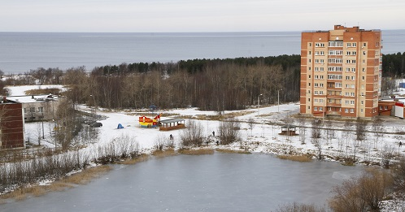
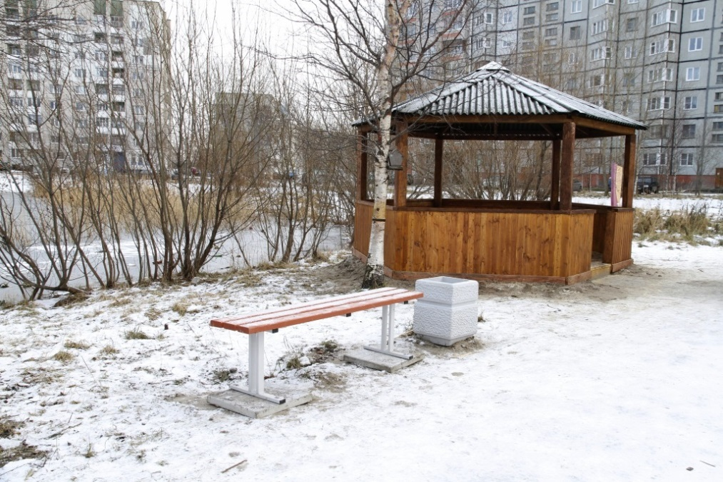
Выполнено благоустройство общественной территории у озера Чаячье Общая стоимость работ составила 9 366,1 тыс. руб., из них: 7 785,4 тыс. руб. средства федерального бюджета 1 373,9 тыс. руб. средства областного бюджета 206,8 тыс. руб. средства местного бюджета
В рамках муниципальной адресной программы
«Формирование современной городской среды
муниципального образования «Северодвинск»

Slide 18
Индекс достижения плановых значений показателей Программы
0,981 %
Показатель качества планирования Программы
0,956 %
Критерии эффективности реализации Программы
0,960 %

Slide 19
Оценка эффективности реализации Программы в 2017 году
эффективный уровень реализации муниципальной программы в отчётном периоде

